Slide 1
Мінерали
класу самородні елементи
і класу сульфіди

Slide 2
Золото Au

Slide 3
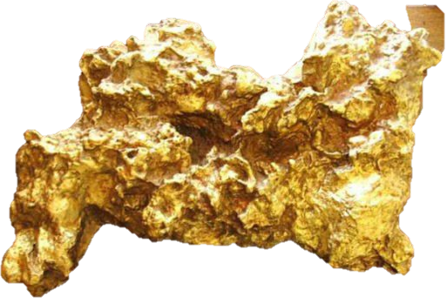
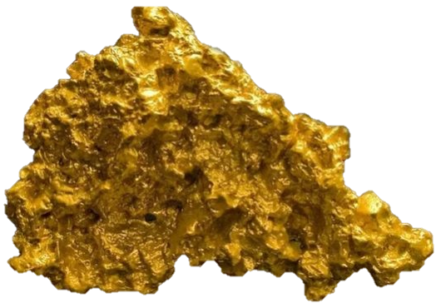
Бажаний незнайомець (Welcome Stranger)
Плита Холтермана (Holtermann Nugget)
Великий трикутник

Slide 4
Срібло Ag

Slide 5
Платина Pt

Slide 6
Мідь Cu

Slide 7
Сірка S

Slide 8
Алмаз С

Slide 9
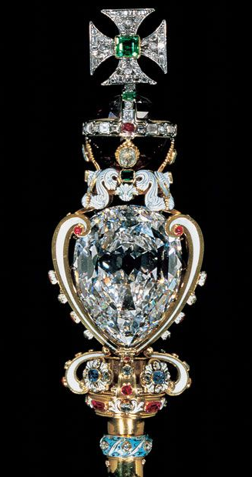
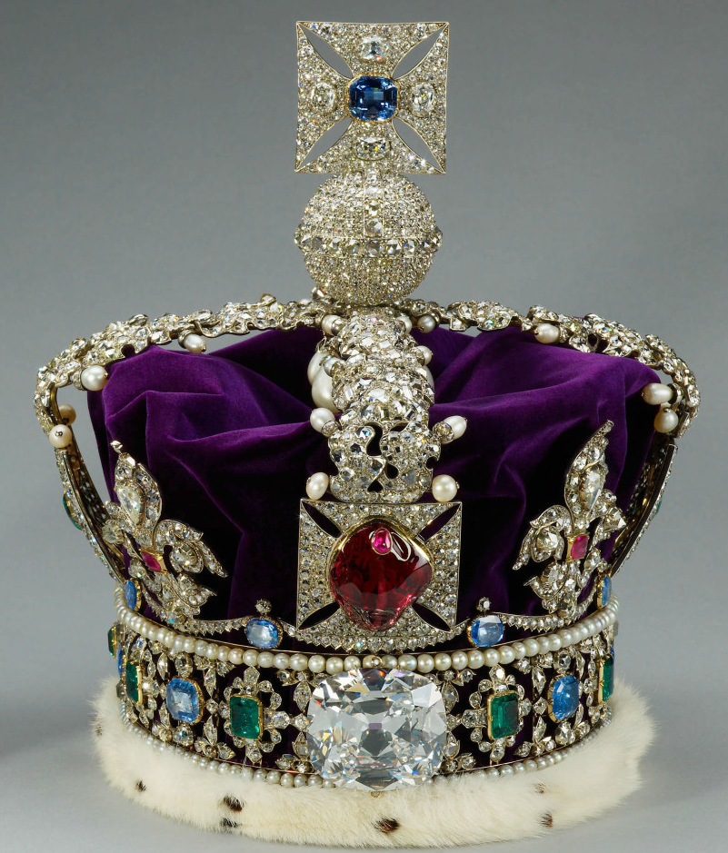
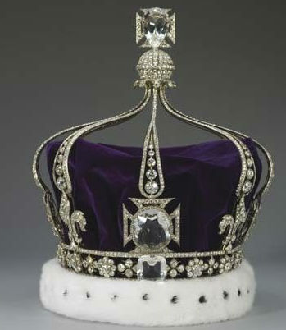

Slide 10
Графіт С

Slide 11
Пірит (сірчаний або залізний колчедан) FeS₂

Slide 12
Халькопірит (мідний колчедан) CuFeS₂

Slide 13
Піротин (магнітний колчедан) Fe₇S₈

Slide 14
Галеніт (свинцевий блиск) PbS

Slide 15
Сфалерит (цинкова обманка) ZnS

Slide 16
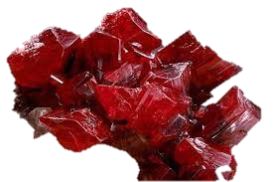
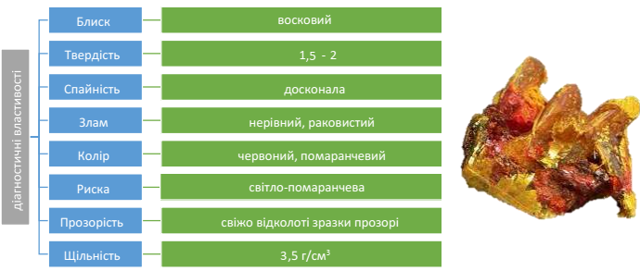
Реальгар AsS

Slide 17
Кіновар (цинобра) HgS

Slide 18
Молібденіт (молібденовий колчедан) MoS2

